Slide 1
机器学习
南开大学
计算机学院

Slide 2
第十一章 多层感知器

Slide 3
神经网络
人脑
神经元（网络）及各神经元间的连接(突触)
神经元数: 10¹⁰（几百-上千亿）
连接数(每个神经元的突触): 10⁵
并行处理能力
分布式计算/存储
噪声鲁棒性

Slide 4
理解人脑
多层感知器神经网络的灵感来自于模拟人脑
理解信息处理有三个层面，称为分析层面(Marr, 1982)
计算理论，对应计算目标和任务的抽象定义
表示与算法，即输入输出如何表示，以及由输入得到输出的算法
硬件实现，即实际物理实现(人脑是学习或模式识别 一种硬 件实现)
逆向工程:从硬件推出理论，（从人脑推出人学习的理论，再用此理论在另一种机器上实现）
并行处理: SIMD vs MIMD
神经网络: 稍复杂的SIMD，每个神经元是一个SIMD，且有其相应（局部）的突触权重，各神经元互连形成网络
学习：通过训练经验更新权重（参数）

Slide 5
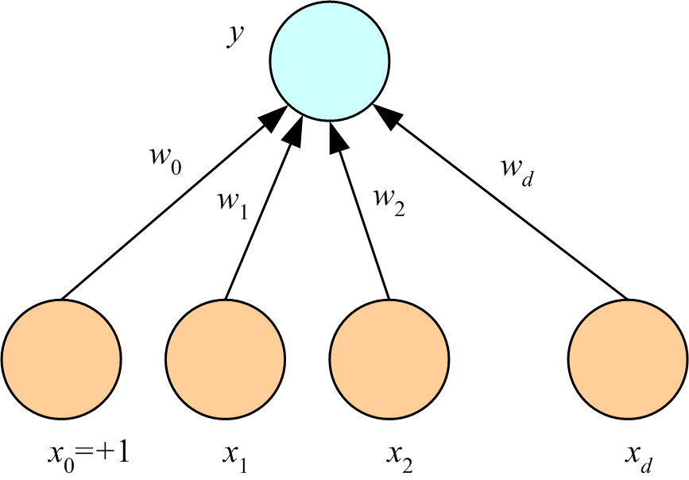
感知器（基本处理元素）
(Rosenblatt, 1962)
d=1时，直线方程
多维输入，直线变成超平面-即可实现多元线性拟合
可以用超平面将输入空间分为两部分
阈值函数s(a)=1 如果a>0, 否则s(a)=0

Slide 6
感知器的作用
回归: y=wx+w₀
分类: y=1 (wx+w₀>0)
y
y
s
y
w₀
w
w₀
w
x
w₀
x
x
x₀=+1

Slide 7
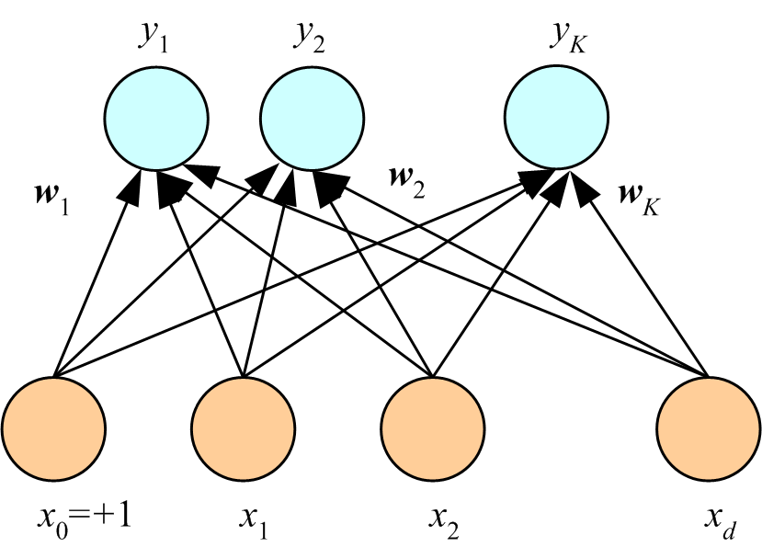
K个输出
回归:
分类:

Slide 8
训练
在线 (一次一个事例) -----vs 批处理 (全部样本):
在线式的好处：
不需存储全部事例
问题会随时间变化 而变化---自动适应
系统部件可能磨损、失灵---自动 调整
随机梯度下降：每个单个实例进行更新
更新原则 (LMS rule):

Slide 9
训练感知器:回归
回归 (线性输出 ):

Slide 10
分类
单 sigmoid 输出(属于c1类，r=1，属于c2类，r=0)
K>2 softmax outputs

Slide 11
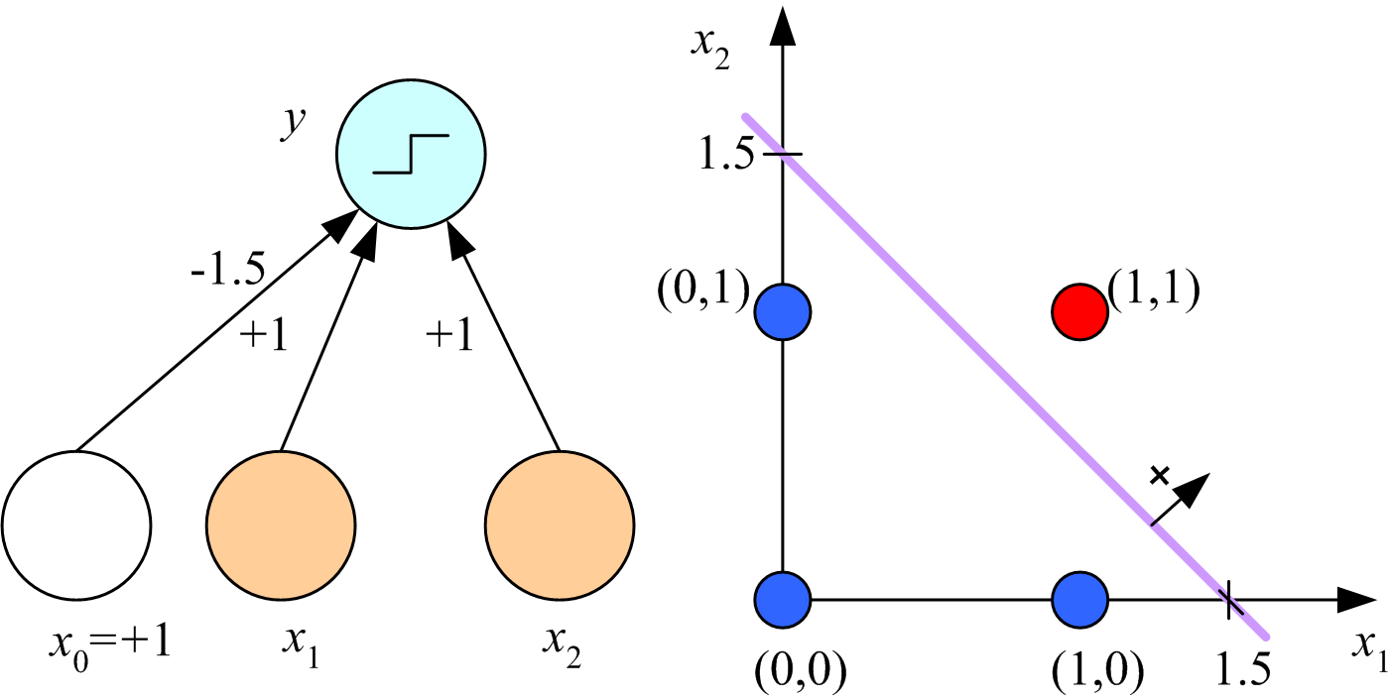
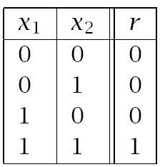


学习布尔函数 AND
$$y=s(x_{1}+x_{2}−1.5)$$
OR运算：
$$y=s(x_{1}+x_{2}−0.5)$$

Slide 12
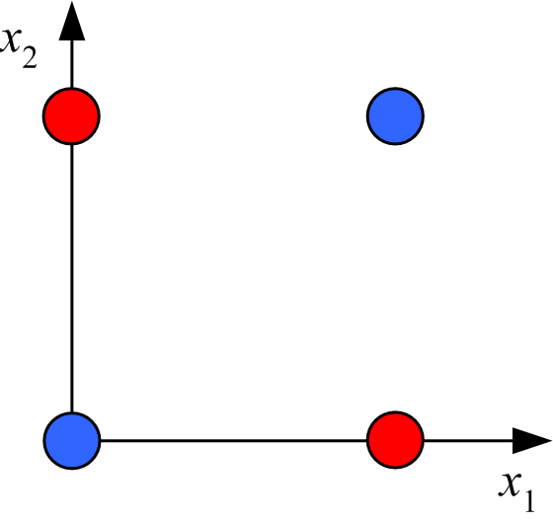
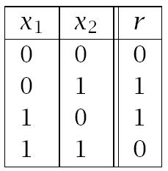
异或XOR
不存 在w₀, w₁, w₂ 满足:
(Minsky and Papert, 1969)

Slide 13
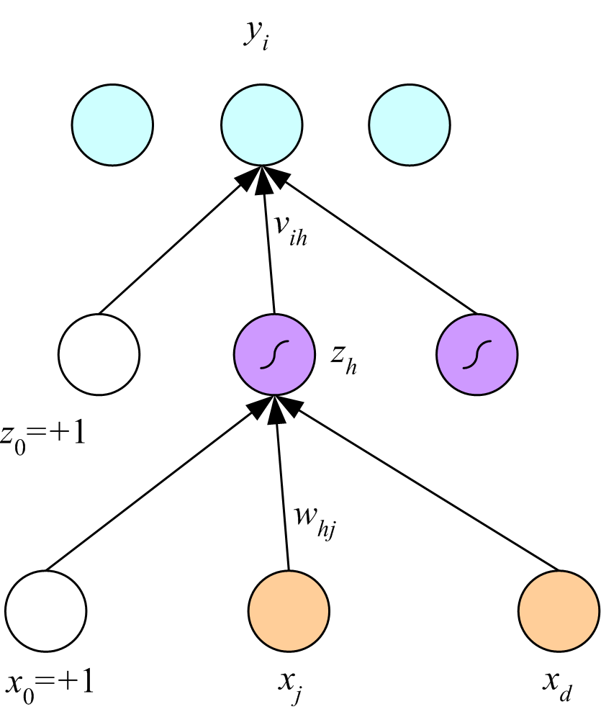
多层感知器
隐藏层及输出层的每个单元均为一个感知器
(Rumelhart et al., 1986)

Slide 14
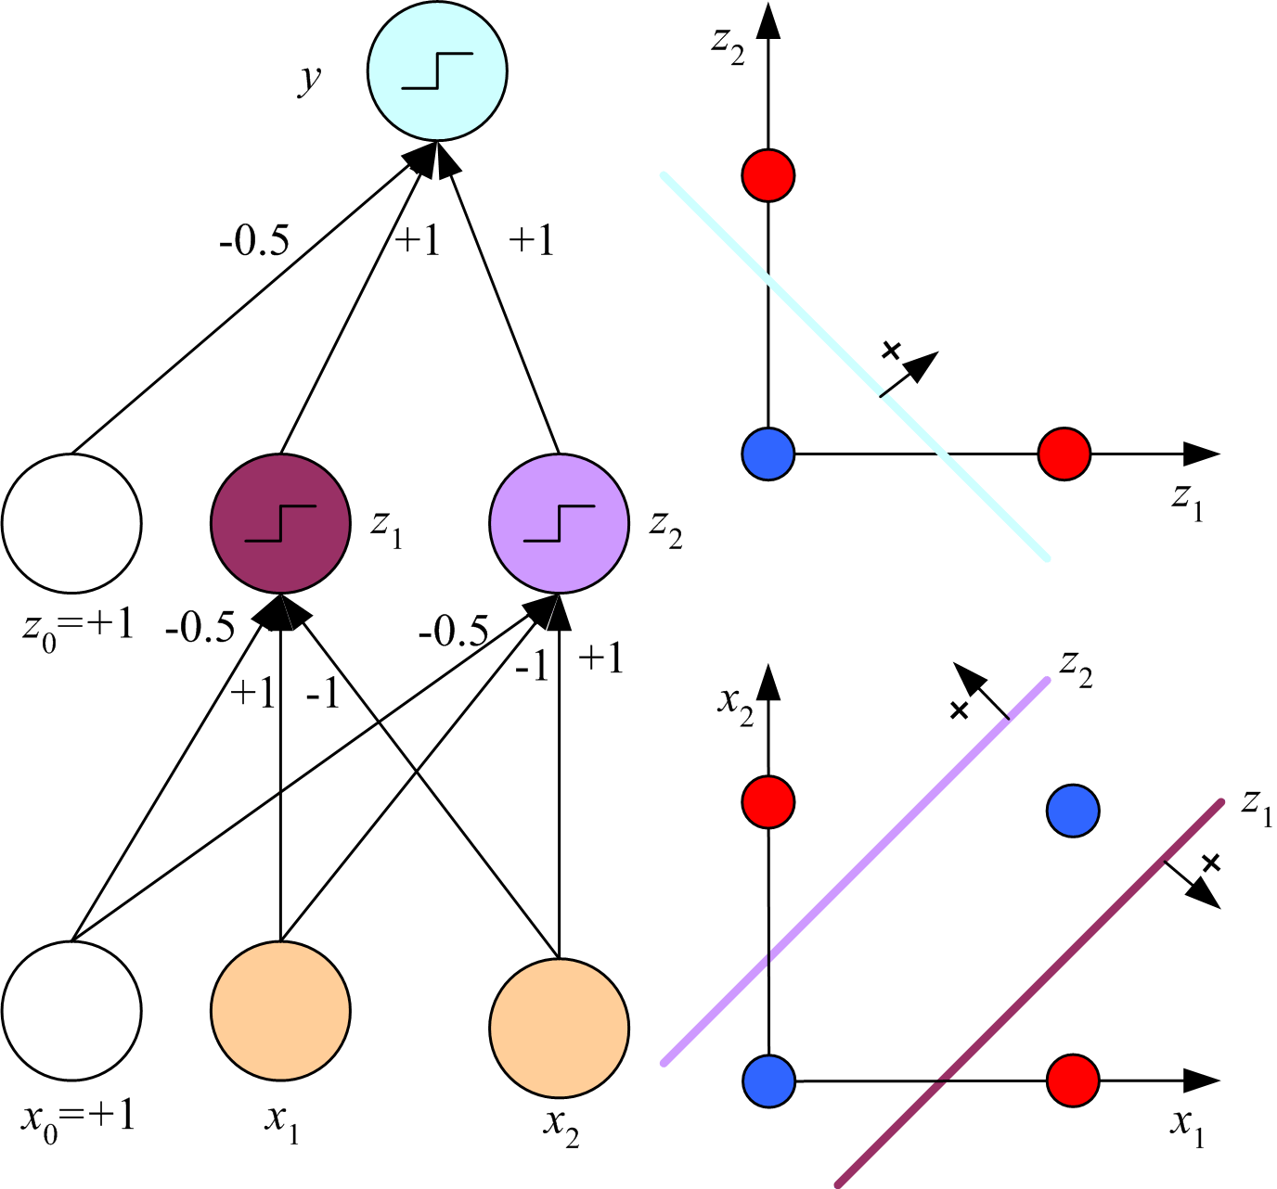

$$=s(x_{1}−x_{2}−0.5)$$
x₁ XOR x₂ = (x₁ AND ~x₂) OR (~x₁ AND x₂)

Slide 15
误差反传（BP）：Backpropagation 后向传播算法

Slide 16
回归
再乘η
Backward
Forward
x

Slide 17
多输出回归
y_{i}
v_{ih}
z_{h}
w_{hj}
x_{j}

Slide 18
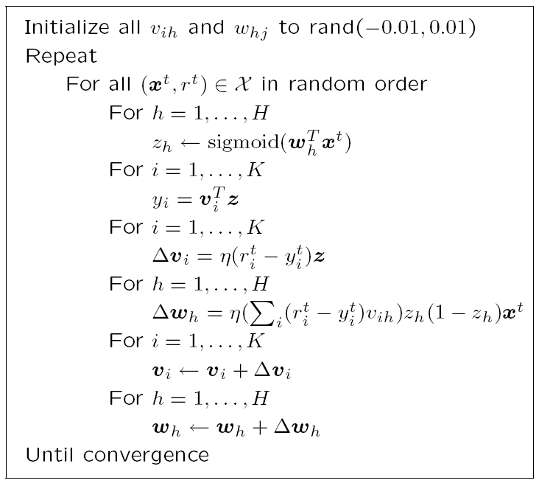

Slide 19
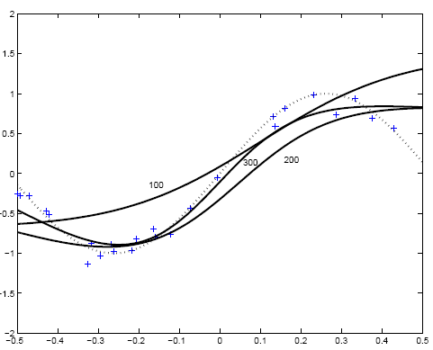
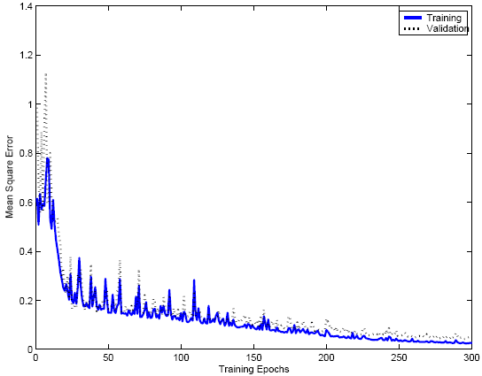
训练与验证集上的误差
x~U(-0.5,0.5)
y=f(x)+N(0,0.1)
f(x)=sin(6x)—虚线
具有两个隐层单元的MLP 100,200,300周期后
的拟合

Slide 20
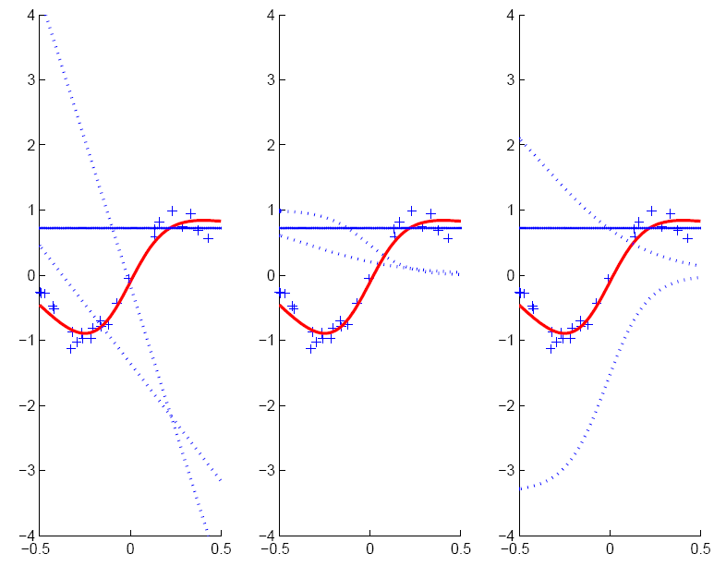
w_{h}x+w₀
v_{h}z_{h}
z_{h}
a) b) c)
a)第一层上隐层单元权重超平面，b)隐层单元输出，c)隐层单元输出乘以第二层权重。虚线对应两个隐层单元，一个乘以负权重。相加时实现隆起。红线为f(x), 蓝+为y

Slide 21



两类判别式(两类分类)
只需要一个sigmoid输出单元： y^{t} for P(C₁|x^{t}) and P(C₂|x^{t}) ≡ 1-y^{t}
梯度下降：
$∆v_{h}$=-$η\frac{∂E}{∂v_{h}}$
$$y=sigmoid(a)$$
$$\frac{dy}{da}=y(1−y)$$

Slide 22
K>2 类

Slide 23

多个隐藏层
只有一层隐层单元的MLP是一个通用的逼近器, 多层隐藏层是可以的，而且可能会使得网络更简单：回归
其中，$w_{1}$,$w_{2}$是第一、二层的权重，$z_{1}，z_{2}$是一、二隐藏层的输出，v是第三层的权重

Slide 24
改善收敛性
动量：在当前的改变中考虑上一次更新，取移动平均（如同因上次更新而存在动量），
自适应学习率
η决定参数的改变量，通常在0至1.0间取值，如果训练误差减小，增加一个常量a，否则其值减小

Slide 25
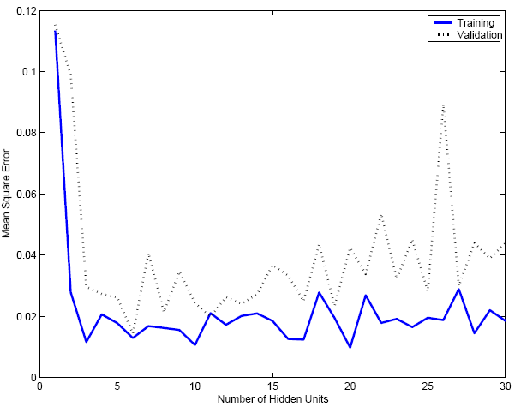
过拟合/过分训练
一个d个输入，H个隐层单元，K个输出的MLP共有权重数：
H (d+1)+(H+1)K，时间空间复杂度均为O(H.(K+d)),训练周期为
e,则训练时间复杂度为O(e.H.(K+d))
随着复杂度增加，训练误差固定但验证误差开始增加—过拟合

Slide 26
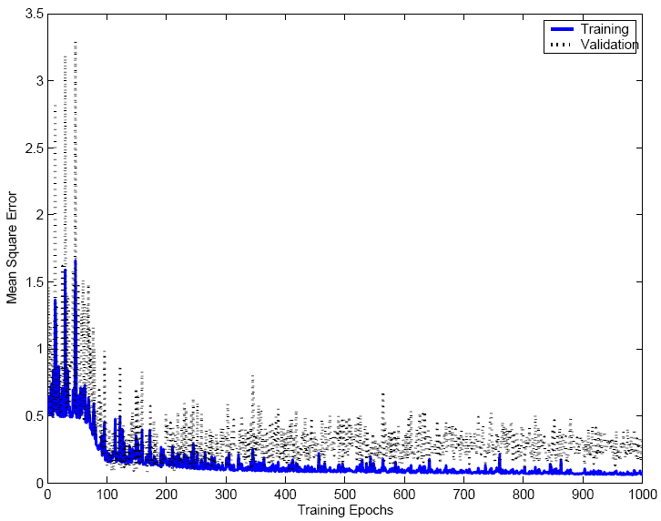
随着周期的增加，训练误差越来越小，验证误差也会开始增加，导致过拟合

Slide 27
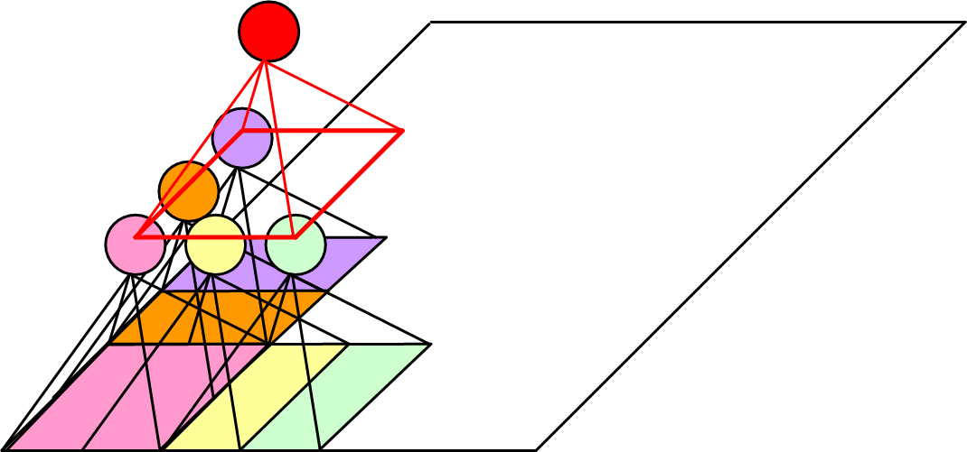
构造网络-- MLP
(LeCun et al, 1989)

Slide 28
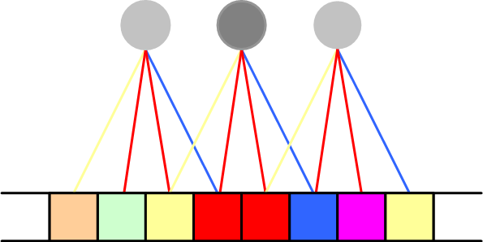
权重共享—进一步减少参数

Slide 29
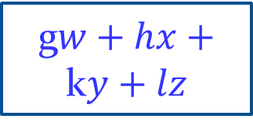
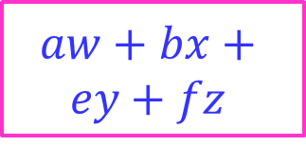
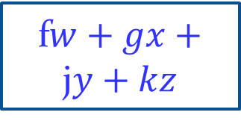
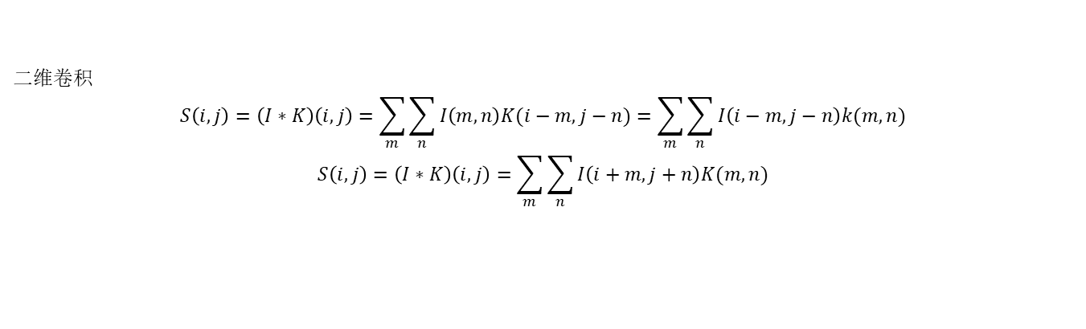
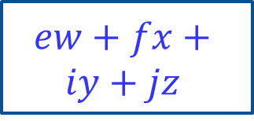
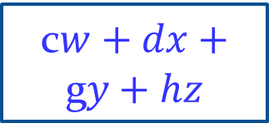
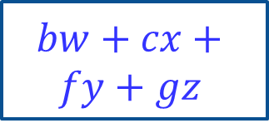
卷积神经网络
二维卷积
$$S\left(i,j\right)=\left(I∗K\right)\left(i,j\right)=\sum_{m}{\sum_{n}{I\left(m,n\right)K(i−m,j−n)}}=\sum_{m}{\sum_{n}{I\left(i−m,j−n\right)k(m,n)}}$$
$$S\left(i,j\right)=\left(I∗K\right)\left(i,j\right)=\sum_{m}{\sum_{n}{I\left(i+m,j+n\right)K(m,n)}}$$
输入I：
图像，
文本，
语音
a
b
c
d
w
x
核
1.稀疏连接
2.参数（核）共享
e
f
g
h
y
z
i
j
k
l
$$aw+bx+$$
$$ey+fz$$
$$bw+cx+$$
$$fy+gz$$
c$w+dx+$
g$y+hz$
$$ew+fx+$$
$$iy+jz$$
f$w+gx+$
j$y+kz$
g$w+hx+$
k$y+lz$

Slide 30
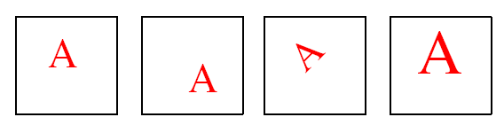
线索
(Abu-Mostafa, 1995)
不变性线索：对象旋转、变换、缩放
虚拟实例：根据线索由给定实例创建多个实例并加入训练集，比如对一个图进行缩放生成多个实例
增广误差: E’=E+λ_{h}E_{h}（后项为惩罚项）
如果x’，x 相同（前者是后者的虚拟实例），则此时: E_{h}=[g(x|θ)- g(x’|θ)]²
近似线索:如果在已知
范围内，Eh为0,否则
加入惩罚，即：

Slide 31
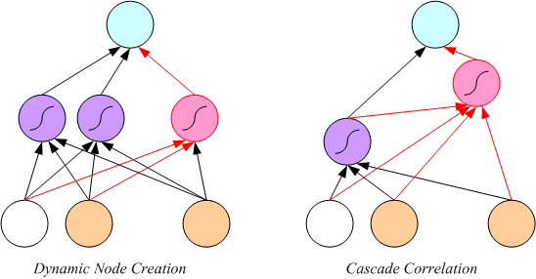
调整网络规模
破坏性方法：权衰减
建设性方法：从小网络开始，必要时填加单元及相关的连接
(Ash, 1989)
(Fahlman and Lebiere, 1989)

Slide 32
Bayesian Learning
将权重 w_{i} 看作随机变量，来自于先验 p(w_{i})
权重衰减, 岭回归，正则化---删除不必要权重的方法
代价=数据拟合误差 + λ .复杂度

Slide 33
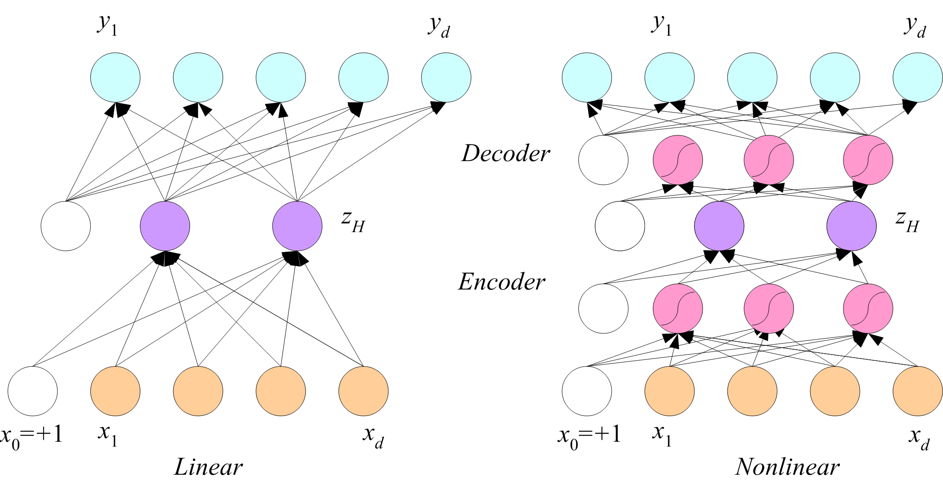
维度归约
隐层单元数小于输入数，则第一层完成维度归约

Slide 34
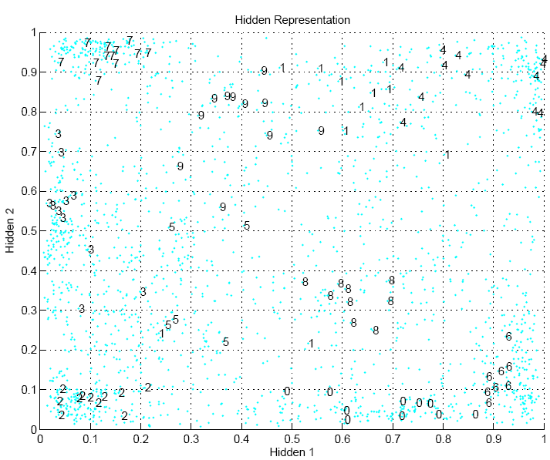

Slide 35
学习时间
也可以学习时间序列，即输出随时间变化
例如:
序列识别: 语音识别
序列复制: 时间序列预测
时间关联
网络架构
时间延迟网络 (Waibel et al., 1989)
递归网络 (Rumelhart et al., 1986)：具有自连接或到前层的连接，这种递归性充当短时记忆

Slide 36
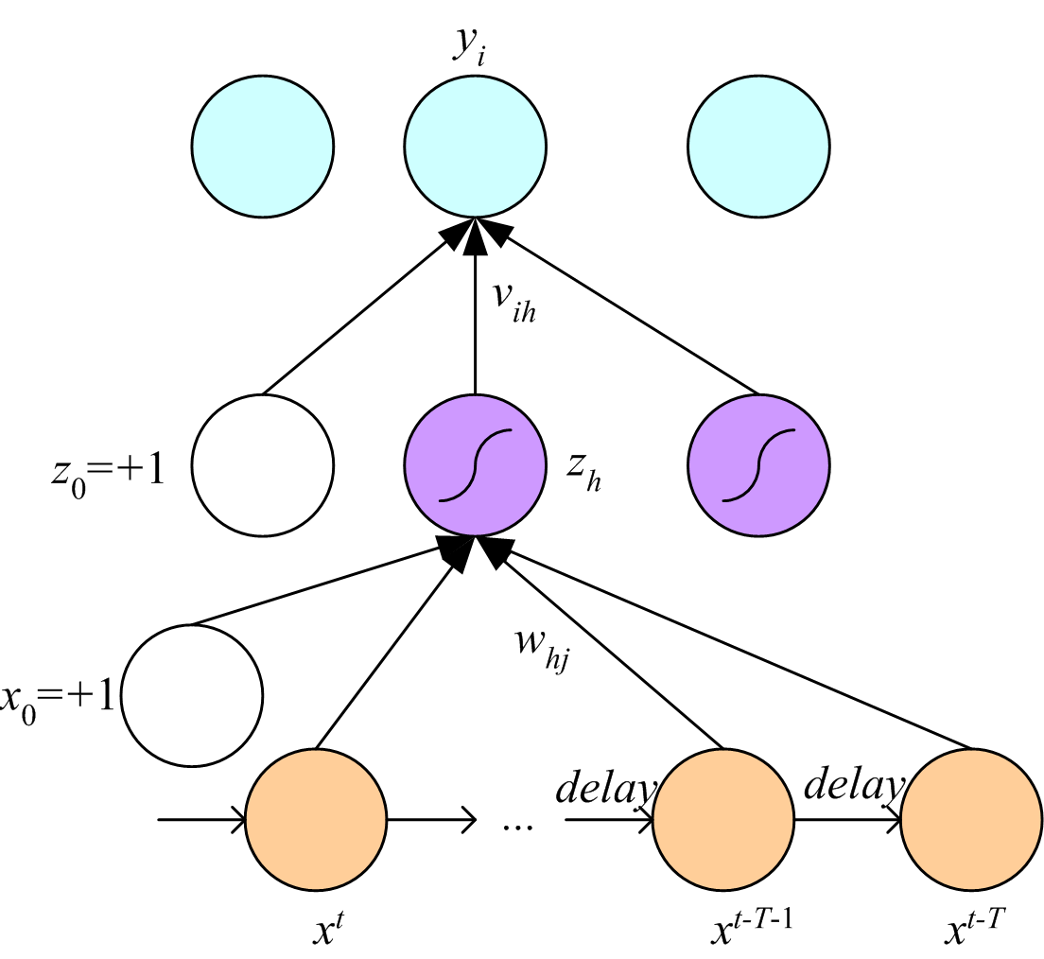
时间延迟神经网络

Slide 37
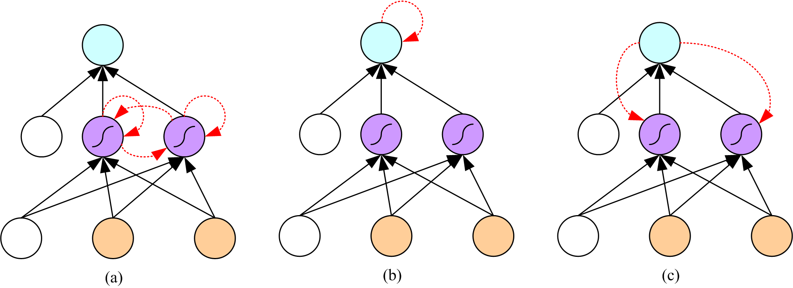
递归网络

Slide 38
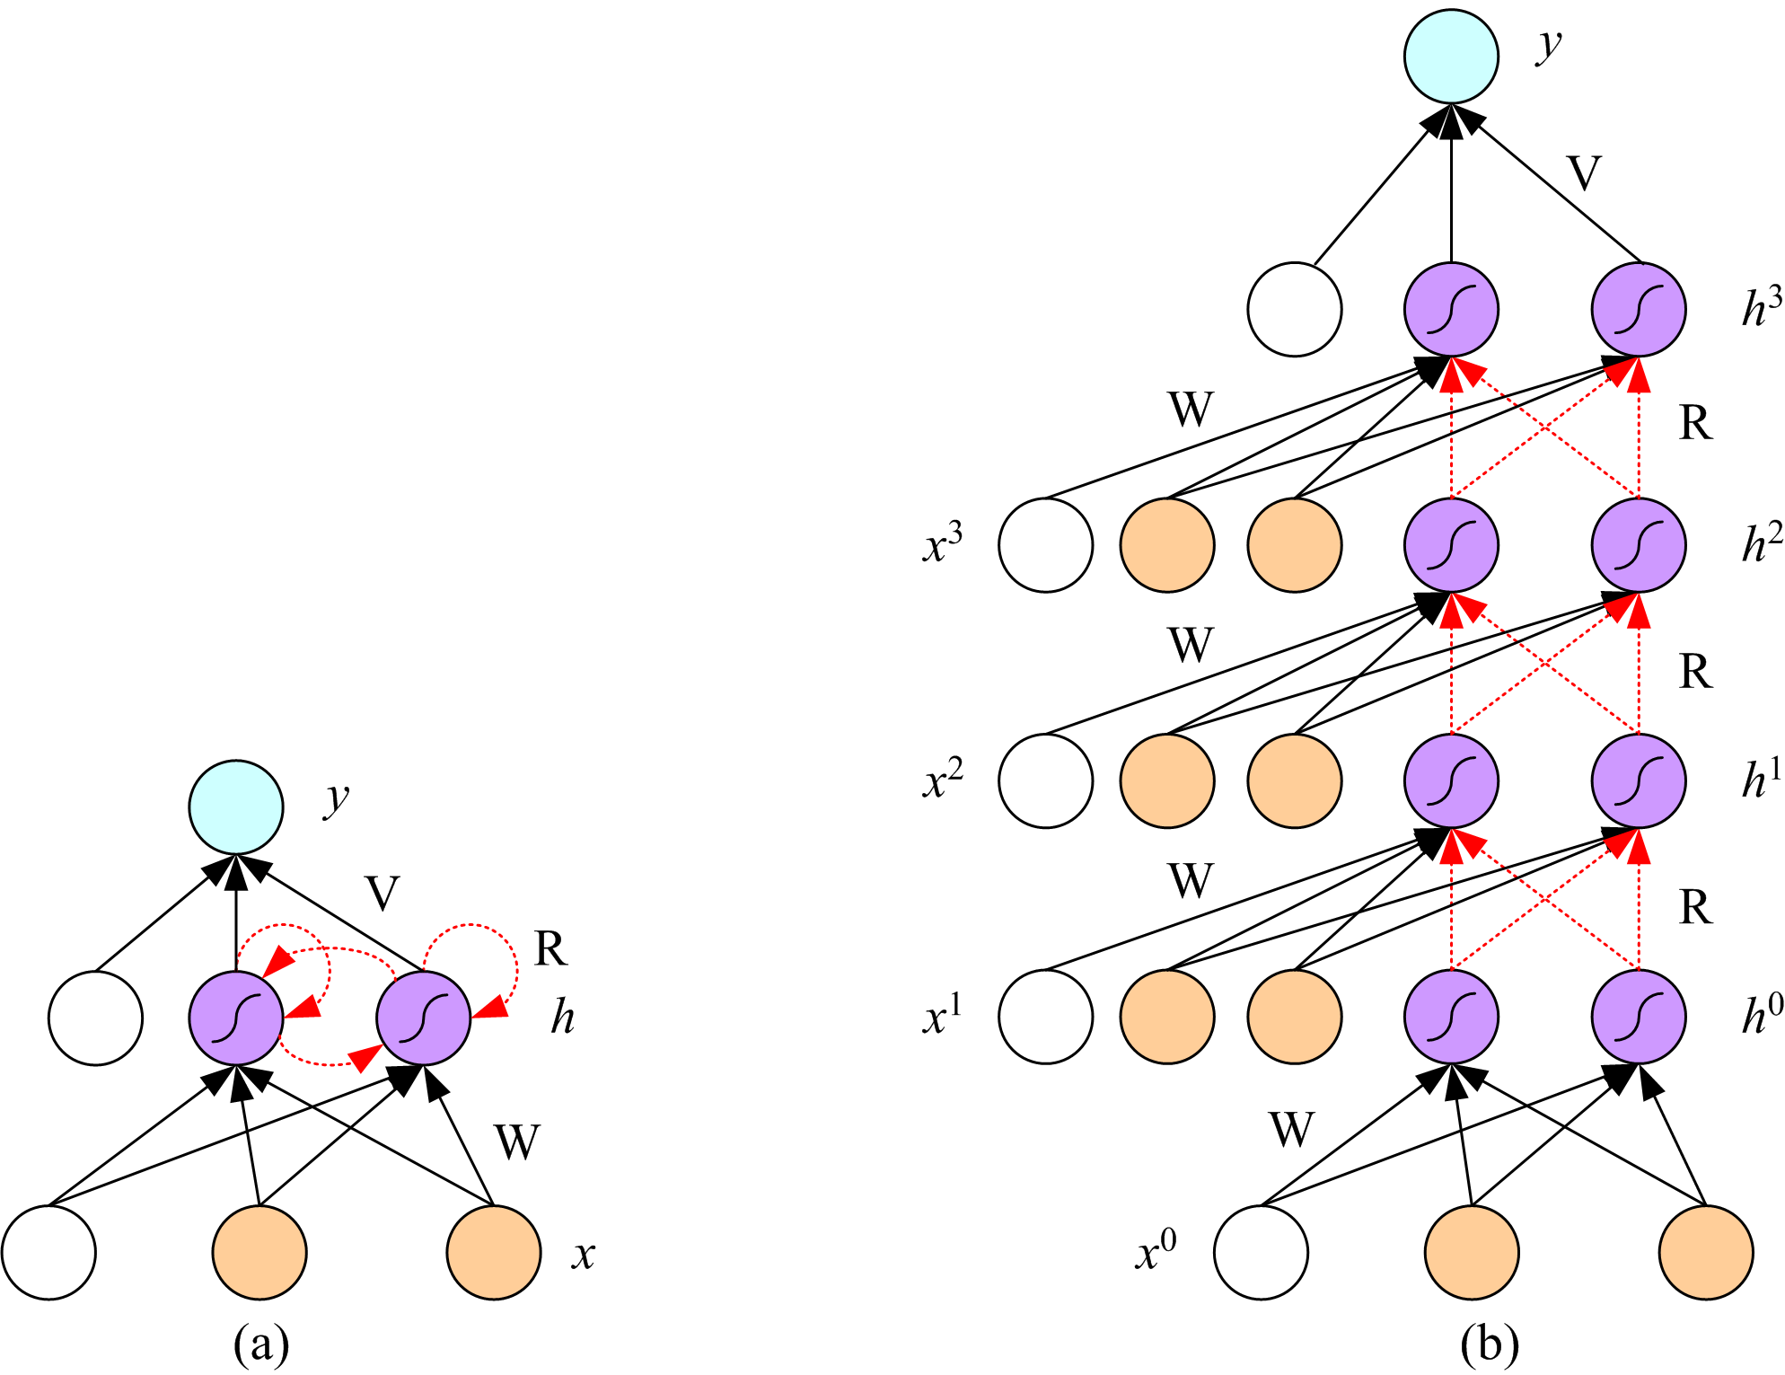
按时间展开

